Slide 1
Credit default swaps (CDS)
Analýza investic 2023
Hájková Eliška

Slide 2
Credit default swaps
Swap úvěrového selhání / výměna nesplaceného úvěru
Derivát, který slouží k přenosu úvěrového rizika z jednoho subjektu na jiný
Strana, která koupila kontrakt CDS se chce zajistit proti riziku úvěrového selhání podkladového aktiva
Prodávající se zavazuje uhradit ztrátu v případě zmíněného selhání (default)

Slide 3
Credit default swaps
Firma
(dlužník)
Pravidelně splácí
Dá peníze
Pravidelně platí
Investor
(věřitel)
Prodejce CDS
Zaplatí v případě defaultu firmy

Slide 4
Rozdíl s pojištěním
Prodávající strana nemusí být (moc) regulována
Kupující nemusí vlastnit aktivum

Slide 5
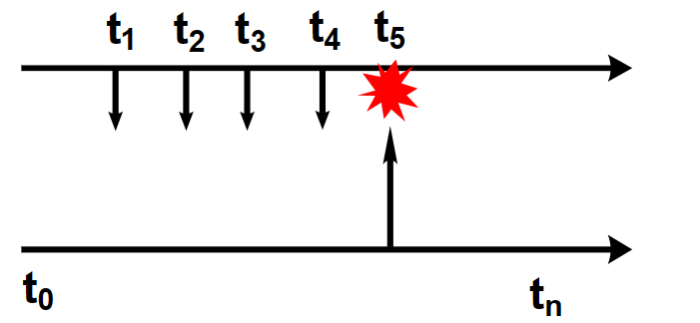
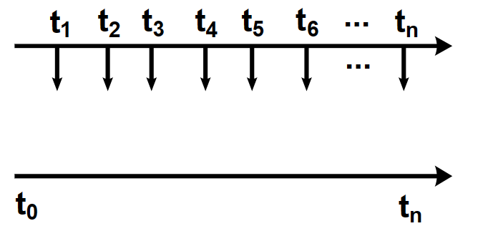
Mechanismus CDS
Kupující platí prodávajícímu pravidelně určitou částku
Prodávající zaručuje vyrovnat ztrátu, která by vznikla při defaultu
Příklad
Referenční emitent AIG Corp (dluhopisu)
CDS kontrakt od Citibank
My budeme platit pravidelné prémie Citibank
AIG bez problémů - platíme prémie do konce stanovehé lhůty
AIG default - Citibank nám toto selhání vypořádá jednou platbou

Slide 6
Prémie
prémie = roční splátka = CDS spread
bazické body = setiny procenta
CDS spread AIG = 50 bazických bodů =
Dluhopisy AIG ve výši 1 milion dolarů
Roční prémie Citibank =
do maturity
0,5%
5000 dolarů

Slide 7
Vypořádání
Fyzické = Prodávající zaplatí hodnotu dluhopisu, kupující dá dluhové dluhopisy
Peněžní = Prodávající dá kupujícímu peněžní rozdíl mezi nominální a tržní hodnotou dluhopisy
Aukce

Slide 8
Použití
Spekulace - úvěrové riziko roste -> CDS spread se zvětšuje
Zajištění - nástroj zajištění proti úvěrovému riziku (pro věřitele)
Arbitráž - negativní korelace tržní ceny a spreadem

Slide 9
Náležitosti CDS kontraktu
Referenčního emitenta a dluhopis
Období platnosti kontraktu
Jméno calculation agenta
Definici defaultu
Nominální hodnotu obchodu
Roční prémii v bazických bodech
Typ a částku vypořádání

Slide 10
Oceňování CDS kontraktů
Pravděpodobnostní model: Současná hodnota finančních toků v závislosti na pravděpodobnosti
t = čas
N= hodnota CDS
c= prémie
R = očekávaná míra splacení pohledávky v případě defaultu
pi= pravděpodobnost, že nenastane kreditní událost v čase i

Slide 11
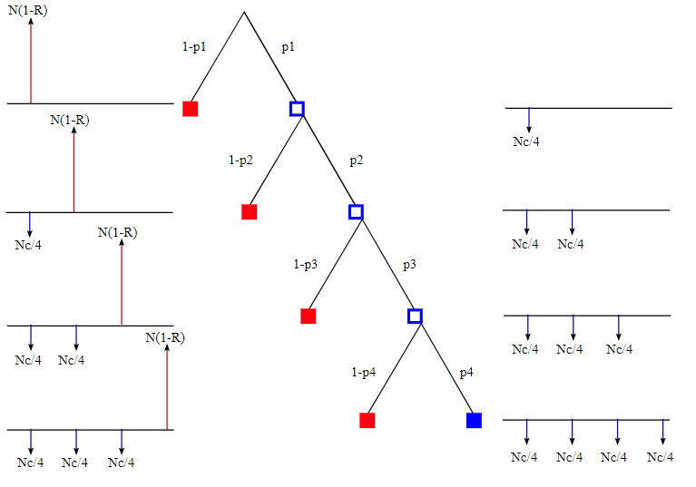
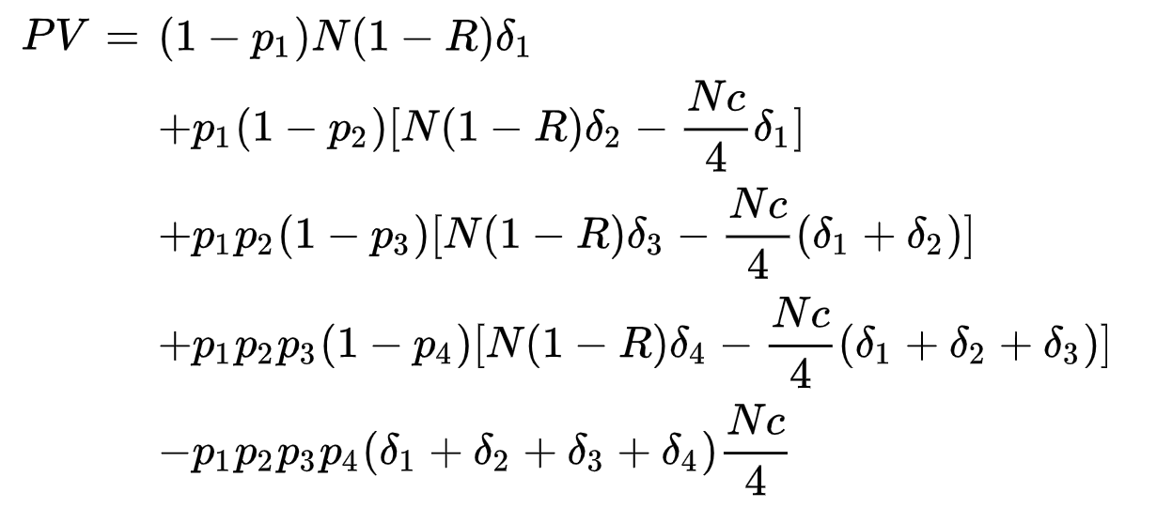
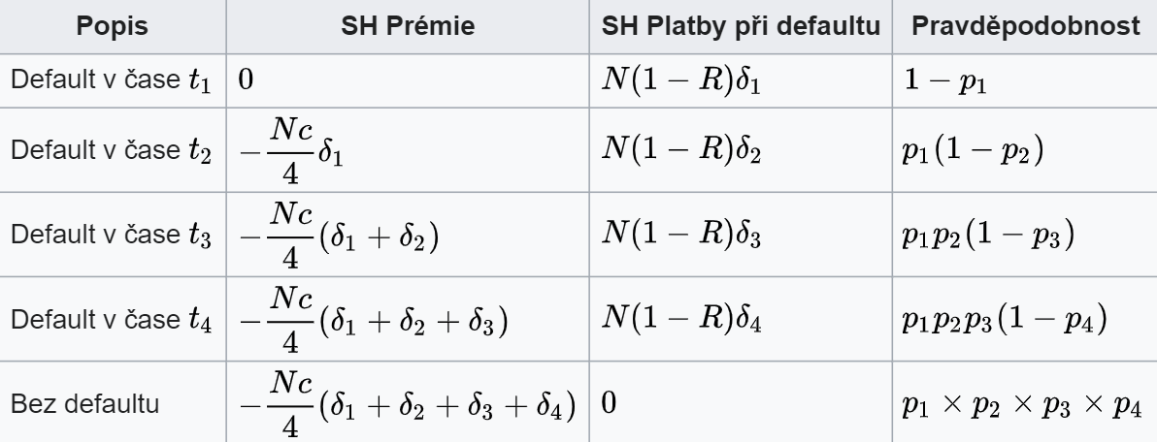

Slide 12
Výhody a nevýhody CDS
Snižuje riziko pro věřitele
Netřeba nakupovat podkladová aktiva s pevným výnosem
Prodejci mohou rozložit riziko
Falešný pocit bezpečí
Obchodování mimo regulace
Prodávající přebírá riziko nesplácení dlužníka
Systematické riziko

Slide 13
Vývoj
Vznik v roce 1997 (přesun úvěrového rizika na třetí osobu)
Žádná regulace a transparentnost -> těžké určit sílu CDS kontraktů
Rok 2007 - velikost CDS trhu okolo 60 bilionu dolarů
většina obchodů za účelem relativně malého zisku na základě pohybu spreadů
2008 - Krize (velikost okolo 35 bilion dolarů)
krach Lehman Brothers
2009 a 2010
vytvoření centralizovaných center, vytvoření mezinárodního standardu CDS kontraktů
větší transparentnost, týdenní zprávy o proběhlých obchodech, jednotný trh pro CDS
regulováno Komisí pro cenné papíry a burzy a Komisí pro obchodování s futures
2023 - z glob. úvěrových derivátů více než 85% CDS

Slide 14
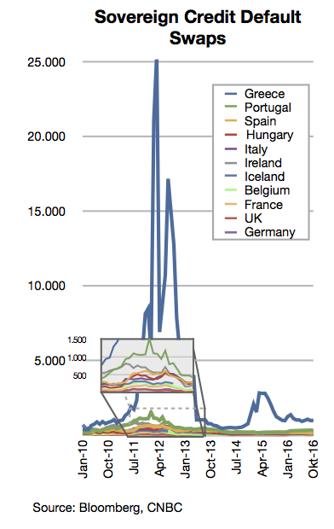
Finanční krize v roce 2007-2008 a 2009
Kritici: nebyla regulace -> trh rychle narostl -> netransparentní
Lehman Brothers
Problémy -> nárůst CDS spreadu -> nedůvěra -> větší problémy -> krach
nebo velké problémy -> nárůst CDS spreadu -> krach
Očekávané úvěrové riziko Lehman Brothers vysoce nadhodnoceno -> panika i na světových trzích
Evropa - Řecko
téměř 10 let přenášelo část státního dluhu pomocí CDS + další značné podvody (podhodnocení deficitu..)
-> Euro -> rychlejší zadlužení
Pomoc: investoři nakoupili státní dluhopisy + zakoupili CDS jinde, kdyby Řecko nesplácelo

Slide 15
Děkuji za pozornost

